Slide 1
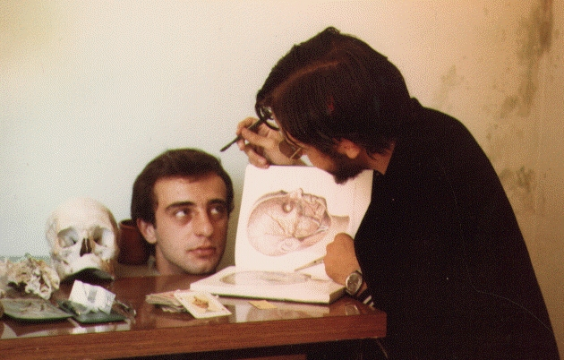
Predicción de función
Cómo disecar la función de una proteína
(y no morir en el intento).
José R. Valverde (jr@es.embnet.org)
EMBnet/CNB (www.es.embnet.org)

Slide 2
Introducción
Usar predicciones teóricas puede ahorrar trabajo experimental
  análisis de todas las interacciones posibles
Idealmente querríamos
  un sistema de análisis funcional experimental eficiente
  o bien un sistema teórico infalible (o casi)

Slide 3
Objetivo a largo plazo
Obtener eficientemente predicciones fiables de la función de una proteína
  ahorro de tiempo y dinero en experimentos
    experimentación guiada por la teoría
  análisis de alto rendimiento (*ómicas)
  detección de dianas y sustratos
  mejora de nuestra calidad de vida.

Slide 4
Situación presente:
Experimental
Una vez caracterizada una proteína necesitamos analizar todas sus posibles interacciones con otras moléculas
  proteínas (1K-100K optimista, tontillones posible)
  ácidos nucléicos
  polisacáridos, grasas, etc...
  drogas, compuestos, átomos (tontillones)

Slide 5
Situación presente:
Teoría
Predicción a partir de secuencia
  depende de diccionarios funcionales
Predicción a partir de estructura
  relativamente pocas estructuras disponibles
  fiabilidad relativa de predicción estructural
  análisis de interacciones
    rápido pero poco preciso
    preciso pero muy lento

Slide 6
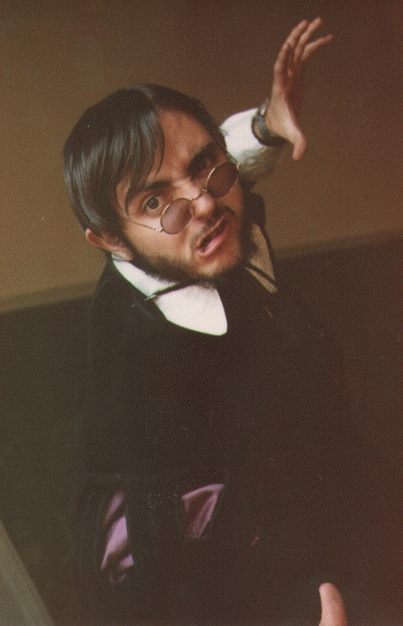
¿Quién teme al lobo feroz?
¿Predicción de función?
¡Pero si es muy fácil!
¿Quién dijo miedo?
¡A por ellos! ¡Que son pocos y cobardes!

Slide 7
Desarrollo hasta hoy
Comparación de secuencias
  motivos
  dominios
  matrices
Inclusión del contexto
Análisis de estructura
  conservación
  interacciones

Slide 8
La base
Los organismos evolucionan progresivamente
La secuencia determina la estructura que determina la función
Pero...
  el contexto es muy importante

Slide 9
¿Que hemos aprendido?
Funciones similares tienen secuencias similares
Funciones similares tienen estructuras similares
Secuencias similares tienen funciones similares
Estructuras similares tienen funciones similares

Slide 10
¿En qué nos hemos equivocado?
  Funciones similares tienen secuencias similares
No siempre (p. ej. evolución convergente)
  Funciones similares tienen estructuras similares
No siempre (ut supra)
  Secuencias similares tienen funciones similares
No siempre (p. ej. mutaciones deletéreas)
  Estructuras similares tienen funciones similares
No siempre (ut supra)

Slide 11
Alternativas posibles
Comparar secuencias
Construir diccionarios de motivos
Construir reglas “gramaticales”
Analizar la estructura
Analizar interacciones
Analizar contexto

Slide 12
Comparación: ejemplo
Erase una vez en un país muy, muy lejano
Erase una vez una niña que se llamaba
Erase una vez un rey que tenía tres hijas
Erase una vez que se era un padre que
Habia una vez un circo que alegraba
¿Cómo empieza un cuento?

Slide 13
Comparar secuencias
Constuir alineamientos múltiples y buscar conservación/diferencias
  Directo e intuitivo
  Muy trabajoso
  Muy preciso
  Una conservación muy alta o muy baja dificulta el trabajo
  Polisemia, sinonimia

Slide 14
Construir motivos
Identificar y usar solo los resíduos importantes
  Definir posible variabilidad (e.g. A-[IVL]-X-D)
  Costoso al principio, muy eficiente
  Requiere suficientes secuencias (positivos y negativos) para valorar fiabilidad
  A veces la variabilidad es muy alta:
    matrices de frecuencias por posiciones

Slide 15
Motivos: ejemplo
hombrecito
palillo
Jaimito
Juanete
casadielle
¿Cómo hacemos un diminutivo?

Slide 16
Motivos: otro ejemplo
¿Cómo termina un cuento?
  y fueron felices y comieron perdices
  y colorín colorado este cuento se ha acabado
¿A dónde nos llevaría un motivo? ¿Una matríz?
  ¿Y dos motivos separados?

Slide 17
Dependencias posicionales
Se analizan construyendo HMMs y redes neuronales
  Campturan dependencias y relaciones no inmediatas
  Mucho más precisos y automatizables
  Requieren más espacio y tiempo
  Conceptualmente intuitivos son muy difíciles de comprender (excepto de forma práctica).

Slide 18
HMM: ejemplo
¿Cómo construímos el plural?
  la casa -> las casas
  el coche -> los coches
  un corredor -> unos corredores
  una nación -> unas naciones
  el carmen -> los cármenes

Slide 19
Comparaciones de estructura
Inicialmente a mano, hoy automáticas
  identificar “moldes 3D”
Relativamente fiables
  Pueden solslayar diferencias de secuencia y estructura importantes
Hay relativamente pocas estructuras
La estructura puede cambiar sustancialmente dependiendo del entorno

Slide 20
Si no hay estructura
Hay muchos mecanismos de análisis de estructura secundaria (y funciones derivadas)
  transmembranas, hélice-giro-hélice...
  Post-Translational Modifications (PTMs)
Predicción por homología (fiable si la similitud es alta)
Predicción por threading (tomar con un grano de sal).

Slide 21
Interacciones moleculares
Interacciones moleculares in silico
  Muy costosas de analizar
    Empleo de “abstracciones” (farmacóforos,...)
    coevolución
  Muchas posibilidades de interés
    proteína-proteína: 1K-100K
    proteína-sustrato: 10K – tontillones
  Nos obliga a sopesar eficacia vs. fiabilidad
  Con todo es muy útil para guiar el trabajo

Slide 22
Una secuencia y una estructura
>K1PF_ECOLI
MSRRVATITLNPAYDLVGFCPEIERGEVNLVKTTGLHAAGKGINVAKVLKDLGIDVTVGG
FLGKDNQDGFQQLFSELGIANRFQVVQGRTRINVKLTEKDGEVTDFNFSGFEVTPADWER
FVTDSLSWLGQFDMVCVSGSLPSGVSPEAFTDWMTRLRSQCPCIIFDSSREALVAGLKAA
PWLVKPNRRELEIWAGRKLPEMKDVIEAAHALREQGIAHVVISLGAEGALWVNASGEWIA
KPPSVDVVSTVGAGDSMVGGLIYGLLMRESSEHTLRLATAVAALAVSQSNVGITDRPQLA
AMMARVDLQPFN

Slide 23
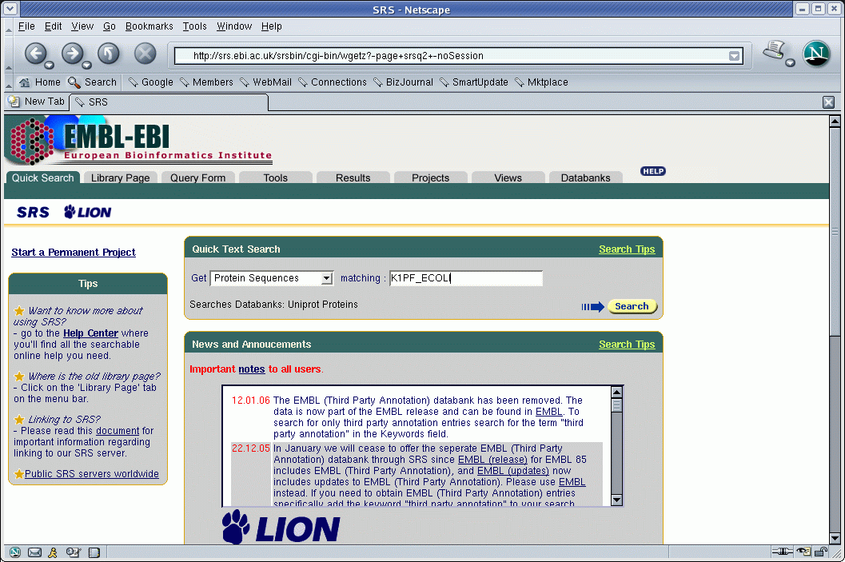
srs.ebi.ac.uk

Slide 24
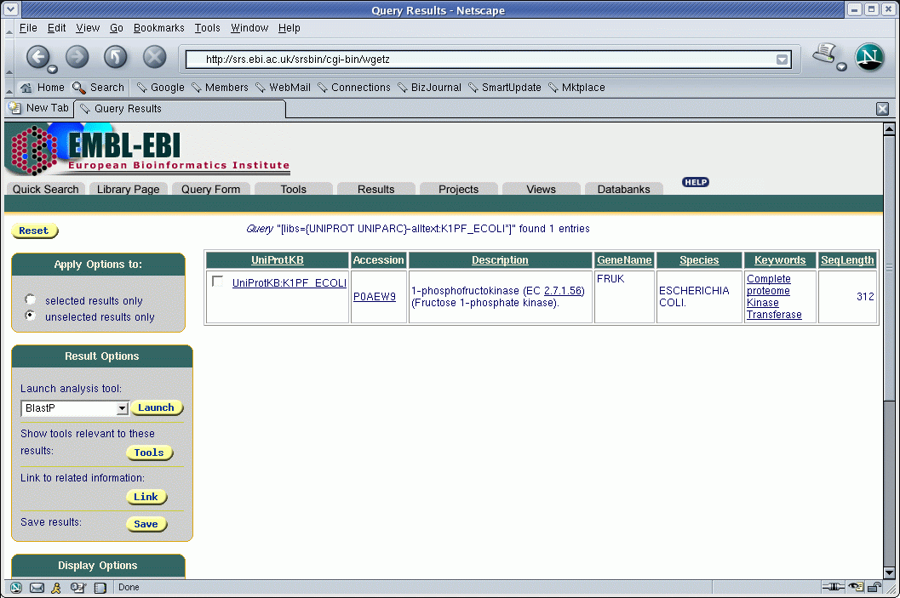
srs.ebi.ac.uk

Slide 25
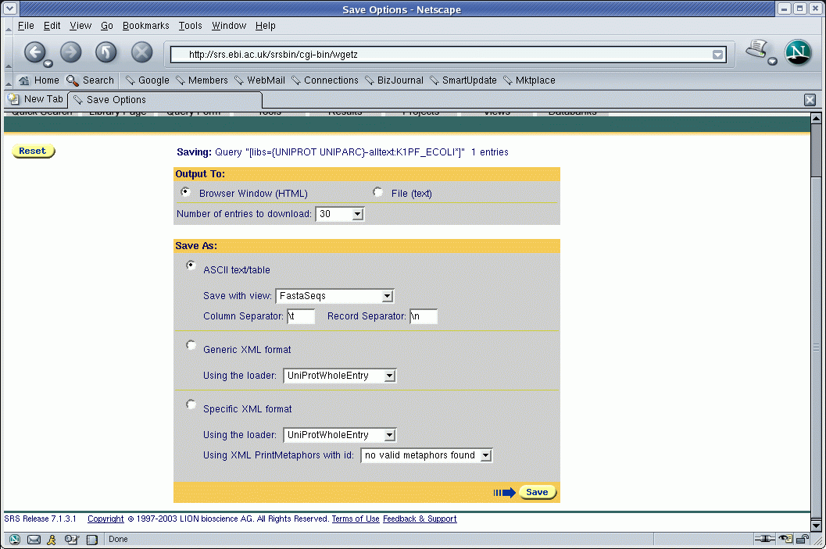
srs.ebi.ac.uk

Slide 26
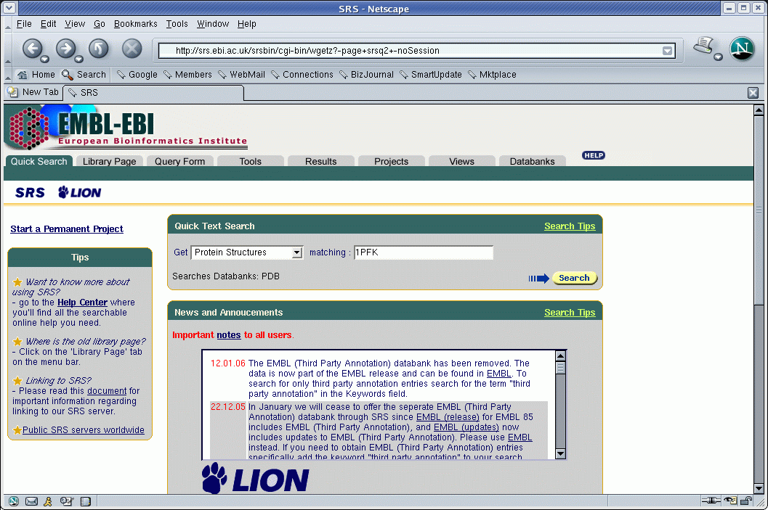
srs.ebi.ac.uk

Slide 27
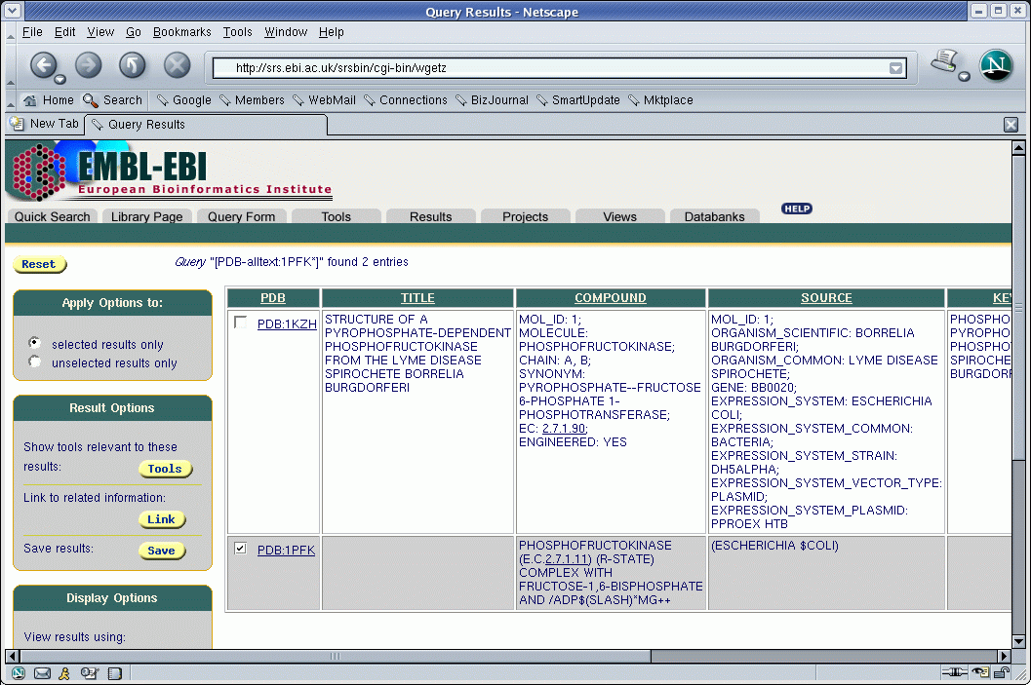
srs.ebi.ac.uk

Slide 28
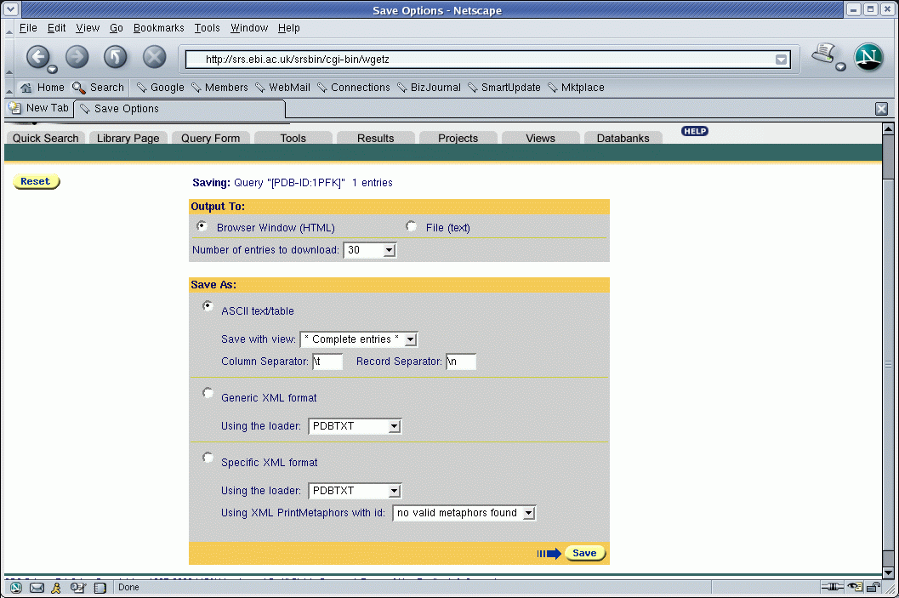
srs.ebi.ac.uk

Slide 29
Diccionarios de secuencia
La función debería estar determinada por la estructura
La estructura debería estar determinada por la secuencia
Estructuras y funciones similares deberían tener secuencias similares
Basta comparar secuencias
¿o no?

Slide 30
PROSITE
Diccionario de secuencias conservadas (motivos)
  derivadas por comparación de secuencias guiada por información experimental
  con variabilidad literal (patrones)
  con descripciones detalladas
  recientemente incluye reglas y matrices.

Slide 31
Prosite: ejemplo
ID PHOSPHOFRUCTOKINASE; PATTERN.
AC PS00433;
DT NOV-1990 (CREATED); MAY-1991 (DATA UPDATE); JUL-1998 (INFO UPDATE).
DE Phosphofructokinase signature.
PA [RK]-x(4)-G-H-x-Q-[QR]-G-G-x(5)-D-R.
NR /RELEASE=41.16,130569;
NR /TOTAL=105(81); /POSITIVE=105(81); /UNKNOWN=0(0); /FALSE_POS=0(0);
NR /FALSE_NEG=16; /PARTIAL=2;
CC /TAXO-RANGE=??EP?; /MAX-REPEAT=2;
CC /SITE=1,substrate_binding; /SITE=4,substrate_binding;
CC /SITE=7,substrate_binding;
DR Q8YKG3, K6P1_ANASP, T; Q9HGZ1, K6P1_ASPOR, T; Q8A8R5, K6P1_BACTN, T;
DR O94201, K6P1_CANAL, T; P06998, K6P1_ECOLI, T; Q03215, K6P1_KLULA, T;
DR Q92448, K6P1_PICPA, T; O08333, K6P1_STRCO, T; P72830, K6P1_SYNY3, T;
...
...
DR Q9KH71, PFP_DICTH , N;
3D 1MTO; 1PFK; 2PFK; 3PFK; 4PFK; 6PFK;
DO PDOC00336;

Slide 32
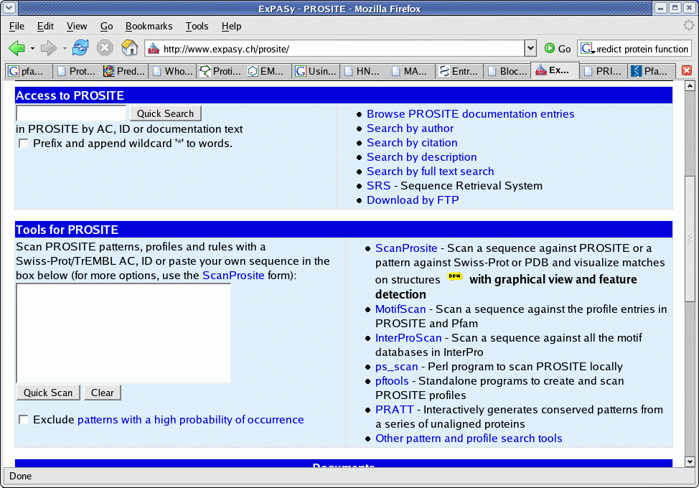
ProSite en la práctica
Expasy
  www.expasy.ch/prosite/
  Tools for PROSITE
  Pegar secuencia
  QuickScan
  Exclude Patterns with a high probability of occurrente
  Otras herramientas

Slide 33
ProSiteDoc: ejemplo
{PS00433; PHOSPHOFRUCTOKINASE}
{BEGIN}
*********************************
* Phosphofructokinase signature *
*********************************
Phosphofructokinase (EC 2.7.1.11) (PFK) [1,2] is a key regulatory enzyme in
the glycolytic pathway. It catalyzes the phosphorylation by ATP of fructose
6-phosphate to fructose 1,6-bisphosphate. In bacteria PFK is a tetramer of
identical 36 Kd subunits. In mammals it is a tetramer of 80 Kd subunits. Each
80 Kd subunit consist of two homologous domains which are highly related to
the bacterial 36 Kd subunits. In Human there are three, tissue-specific, types
of PFK isozymes: PFKM (muscle), PFKL (liver), and PFKP (platelet). In yeast
PFK is an octamer composed of four 100 Kd alpha chains (gene PFK1) and four
100 Kd beta chains (gene PFK2); like the mammalian 80 Kd subunits, the yeast
100 Kd subunits are composed of two homologous domains.
As a signature pattern for PFK we selected a region that contains three basic
residues involved in fructose-6-phosphate binding.
-Consensus pattern: [RK]-x(4)-G-H-x-Q-[QR]-G-G-x(5)-D-R
[The R/K, the H and the Q/R are involved in fructose-6-P
binding]
-Sequences known to belong to this class detected by the pattern: ALL.
-Other sequence(s) detected in Swiss-Prot: NONE.
-Note: Escherichia coli has two phosphofructokinase isozymes which are encoded
by genes pfkA (major) and pfkB (minor). The pfkB isozyme is not evolutionary
related to other prokaryotic or eukaryotic PFK's (see <PDOC00504>).

Slide 34
BLOCKS
A veces la secuencia no está bien conservada
  En lugar de destilar las secuencias, guarda todas
  http://blocks.fhcrc.org/
  ID Pp2A_PR55; BLOCK
  AC IPB000009A; distance from previous block=(-8,88)
  DE Protein phosphatase 2A regulatory subunit PR55
  BL ARF; width=50; seqs=66; 99.5%=2403; strength=1594
  2ABA_CANTR|P53031 ( 20) EADIISTVEFDHTGDFLATGDKGGRVVLFERNQSKKKQSCEYKFFTEFQS 39
  2ABA_SCHPO|Q12702 ( 28) EADIISAVEFDHTGDYLATGDKGGRVVLFERNHSKKGCEYKFFTEFQSHE 40
  2ABA_YEAST|Q00362 ( 24) EADLITAVEFDYTGNYLATGDKGGRVVLFERSNSRHCEYKFLTEFQSHDA 71
  2ABA_DROME|P36872 ( 80) DADIISCVEFNHDGELLATGDKGGRVVIFQRDPASKAANPRRGEYNVYST 312ABA_HUMAN|Q00007 ( 27) EADIISTVEFNHSGELLATGDKGGRVVIFQQEQENKIQSHSRGEYNVYST 182ABA_PIG|Q29090 ( 6) EADIISTVEFNHSGELLATGDKGGRVVIFQQEQENKIQSHSRGEYNVYST 182ABA_RAT|P36876 ( 27) EADIISTVEFNHSGELLATGDKGGRVVIFQQEQENKIQSHSRGEYNVYST 18

Slide 35
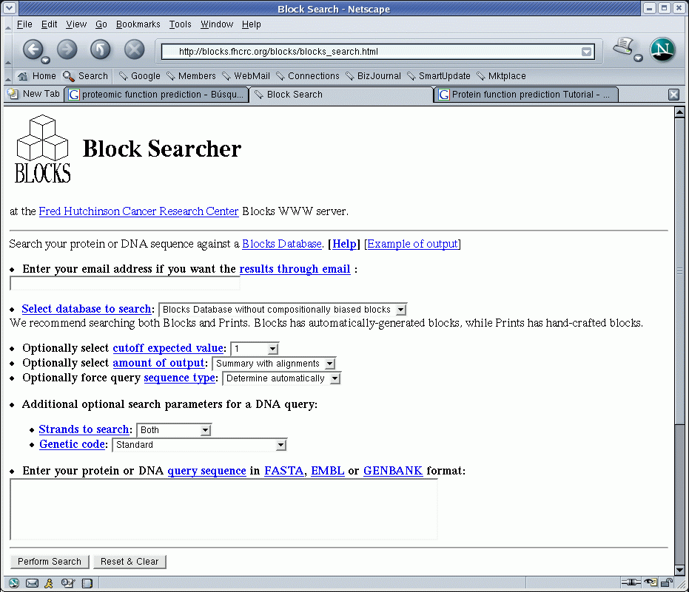
BLOCKS en la práctica

Slide 36
PRINTS
Compendio de huellas (motivos conservados en una familia)
  Permite considerar información contextual
  http://umber.sbs.man.ac.uk/dbbrowser/PRINTS/
  Búsquedas con fingerPRINTScan
    FPScan
    GRAPHScan
    MULScan

Slide 37
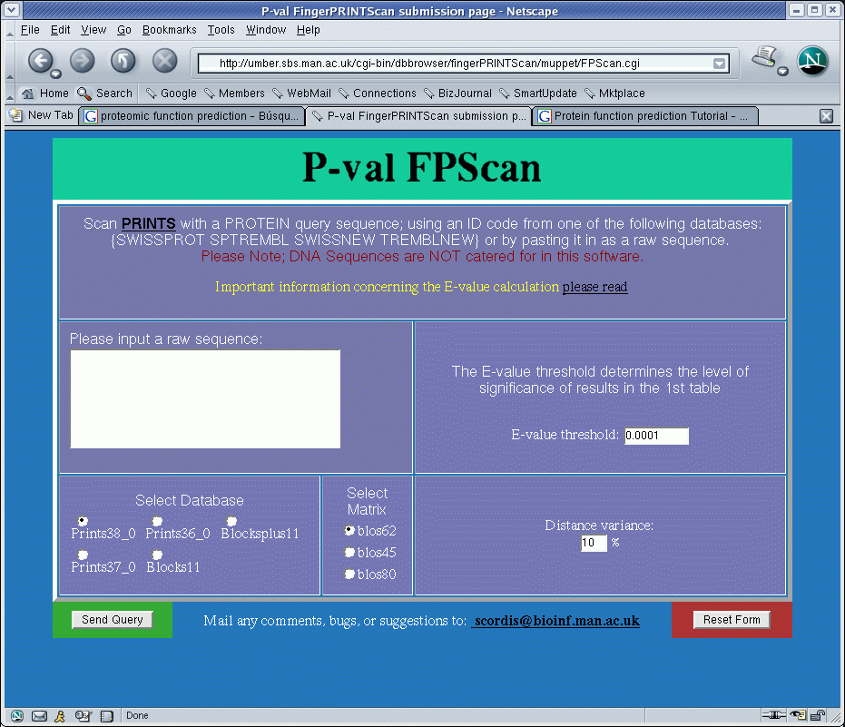
PRINTS en la práctica

Slide 38
Pfam
Dominios y familias de proteínas comunes
  Alineamientos
  HMMs (modelos ocultos de Markov)
  Valora contxeto y dependencias posicionales
http://www.sanger.ac.uk/Software/Pfam/
Search by:
  protein sequence
  DNA sequence...

Slide 39
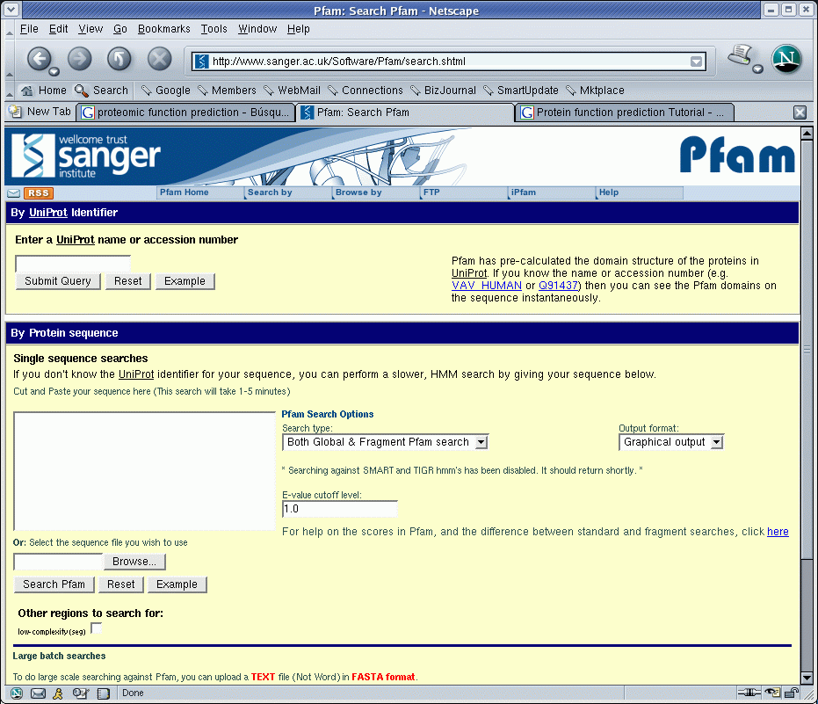
Pfam en la práctica

Slide 40
ProDom
Conjunto exhaustivo de dominios familias de proteínas generado automáticamente.
  PSI-Blast
  SCOP (información de dominios 3D)
  MultAlin
  Referencias cruzadas a otros sistemas
http://protein.toulouse.inra.fr/prodom/current/html/home.php

Slide 41
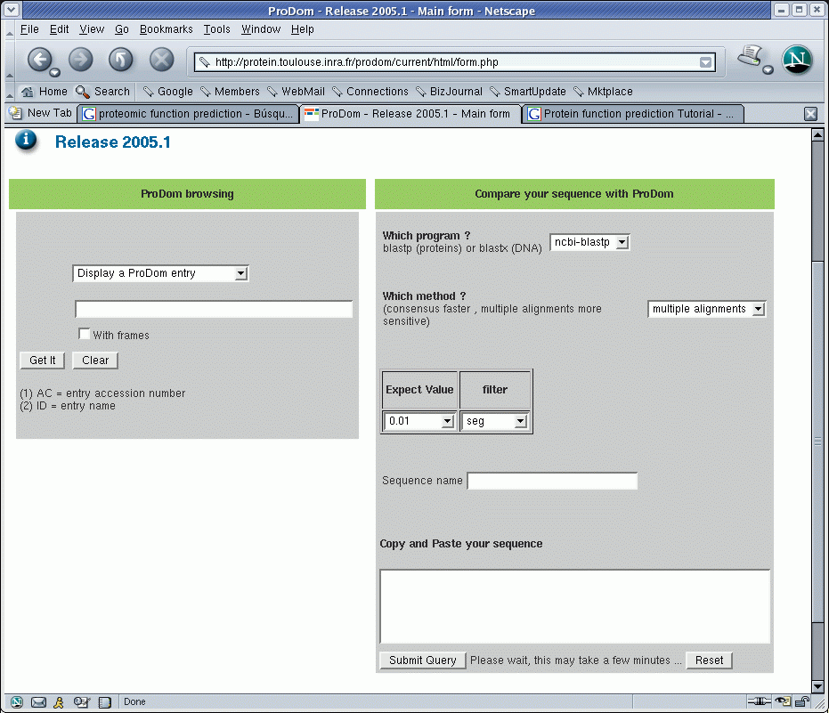
ProDom en la práctica

Slide 42
Interpro
Base de datos de familias de proteínas, dominios y sitios funcionales
  Integra otras bases de datos: PROSITE, PRINTS, ProDom, SMART, TIGRFAMs, PIRSF, SUPERFAMILY, PANTHER y Gene3D
  http://www.ebi.ac.uk/interpro/
  InterProScan

Slide 43
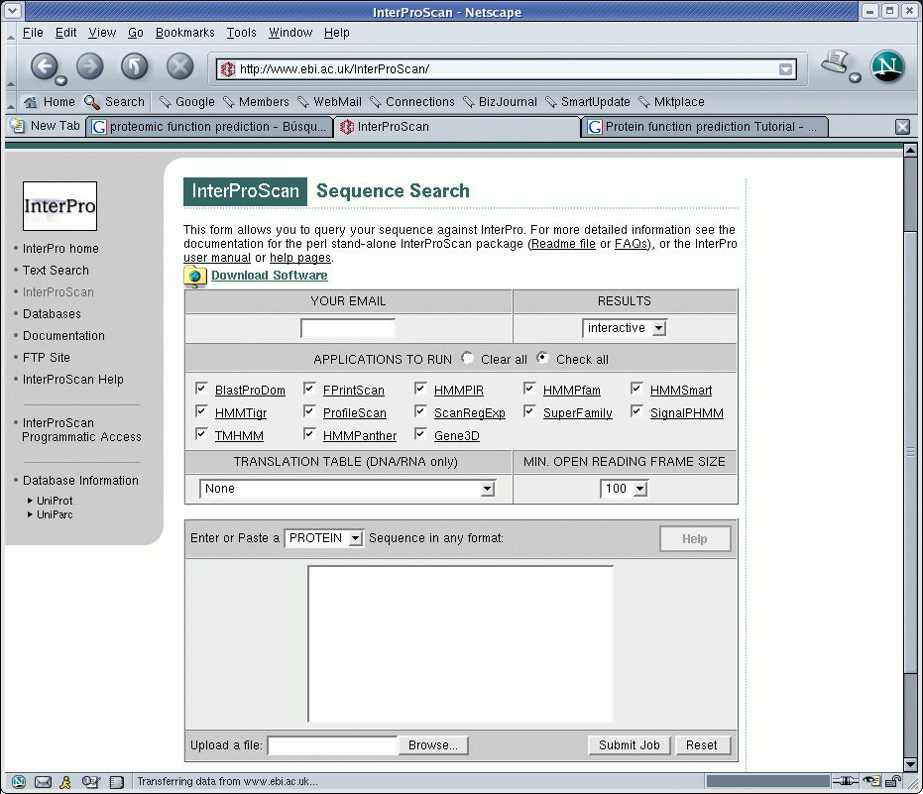
InterProScan

Slide 44
PredictProtein
Predicción automática de características estructurales y funcionales de una proteína
  Corre una batería de tests sobre la secuencia
    similitud
    motivos
    estructura...
  http://www.predictprotein.org/
  y nos muestra un informe detallado de las predicciones obtenidas.

Slide 45
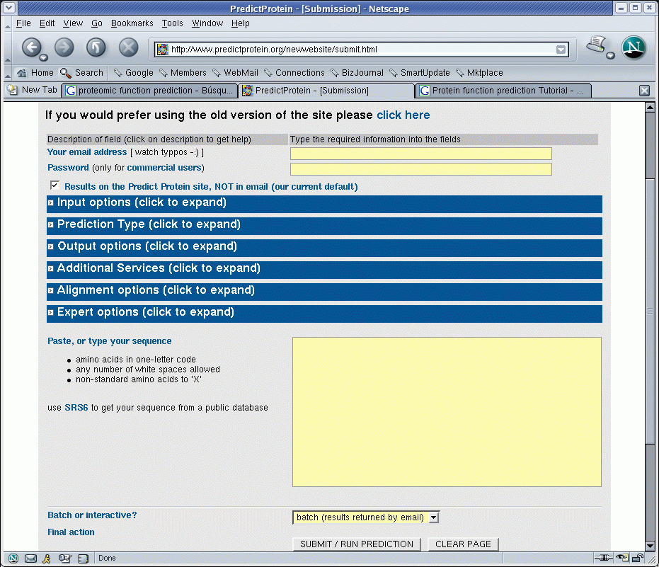
PredictProtein

Slide 46
Modelado por homología
Moldes con una similitud > 40%
Asignar estructura del molde al problema
Optimizar estructura (resolver conflictos estéricos)
  http://swissmodel.expasy.org//
  http://www.bmm.icnet.uk/servers/3djigsaw/
  http://www.cbs.dtu.dk/services/CPHmodels/

Slide 47
Modelado por threading
Moldes parciales, similitudes < 30%
  http://www.sbg.bio.ic.ac.uk/~3dpssm/
  http://www-cryst.bioc.cam.ac.uk/~fugue/
  http://cbsuapps.tc.cornell.edu/loopp.aspx
  http://supfam.mrc-lmb.cam.ac.uk/SUPERFAMILY/index.html

Slide 48
Modelado: ¿por dónde empiezo?
EVA
  http://www.pdg.cnb.uam.es/eva/
Asistentes
  http://www.es.embnet.org/Doc/Guides/molmod/Moldy/
  http://swissmodel.expasy.org//

Slide 49
Predicción a partir de la estructura
Protein Function Prediction Server
  Usa datos estructurales extraídos de ficheros de estructura
  http://wolf.bms.umist.ac.uk/~mjfikpd2/predict/enon.html
Catalytic Site Atlas
  modelos estructurales de sitios activos
  http://www.ebi.ac.uk/thornton-srv/databases/CSA/

Slide 50
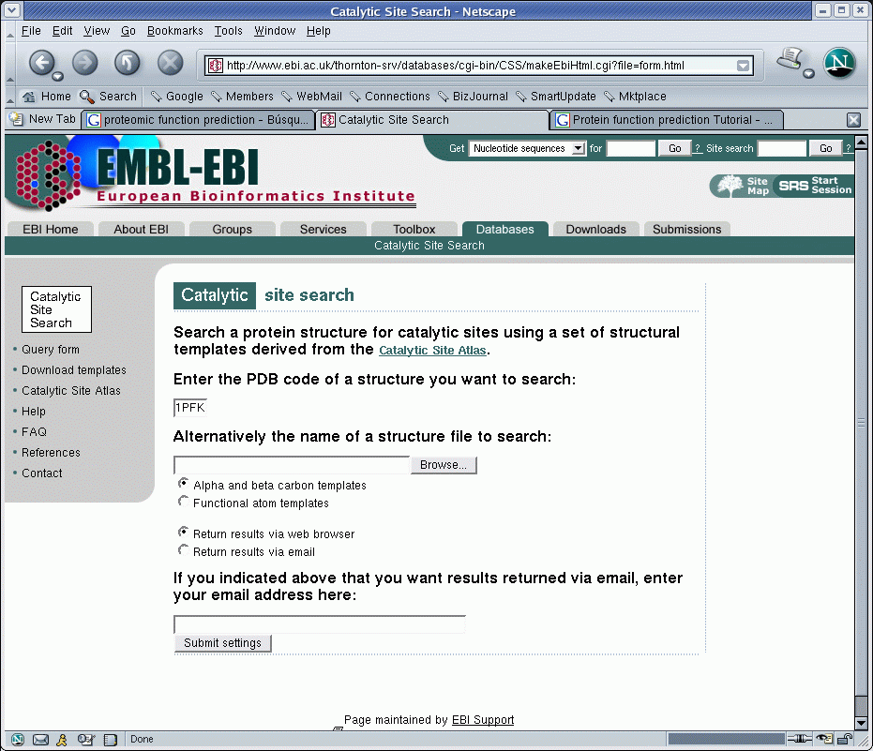
Catalytic Site Atlas

Slide 51
Predicción en masa
Perfiles filogenéticos
Cribados QSAR
Redes de interacciones
Análisis de mapas de interacciones de proteomas
Un área en fase de desarrollo.

Slide 52
Recomendación
Empezar con la secuencia:
  ProSite, Blocks, PRINTS, Pfam, InterPro
Probar con la estructura
  predecir si no está disponible
  2ª: PredictProtein, transmembrana, PTMs, etc...
  3D: PFPS, CSA...
Recurrir al contexto e interacciones
  QSAR...

Slide 53
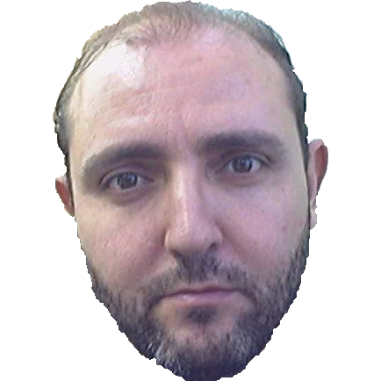
En última instancia
Consulte a su Bioinformático de cabecera.
Porque tiene uno, ¿verdad?

Slide 54
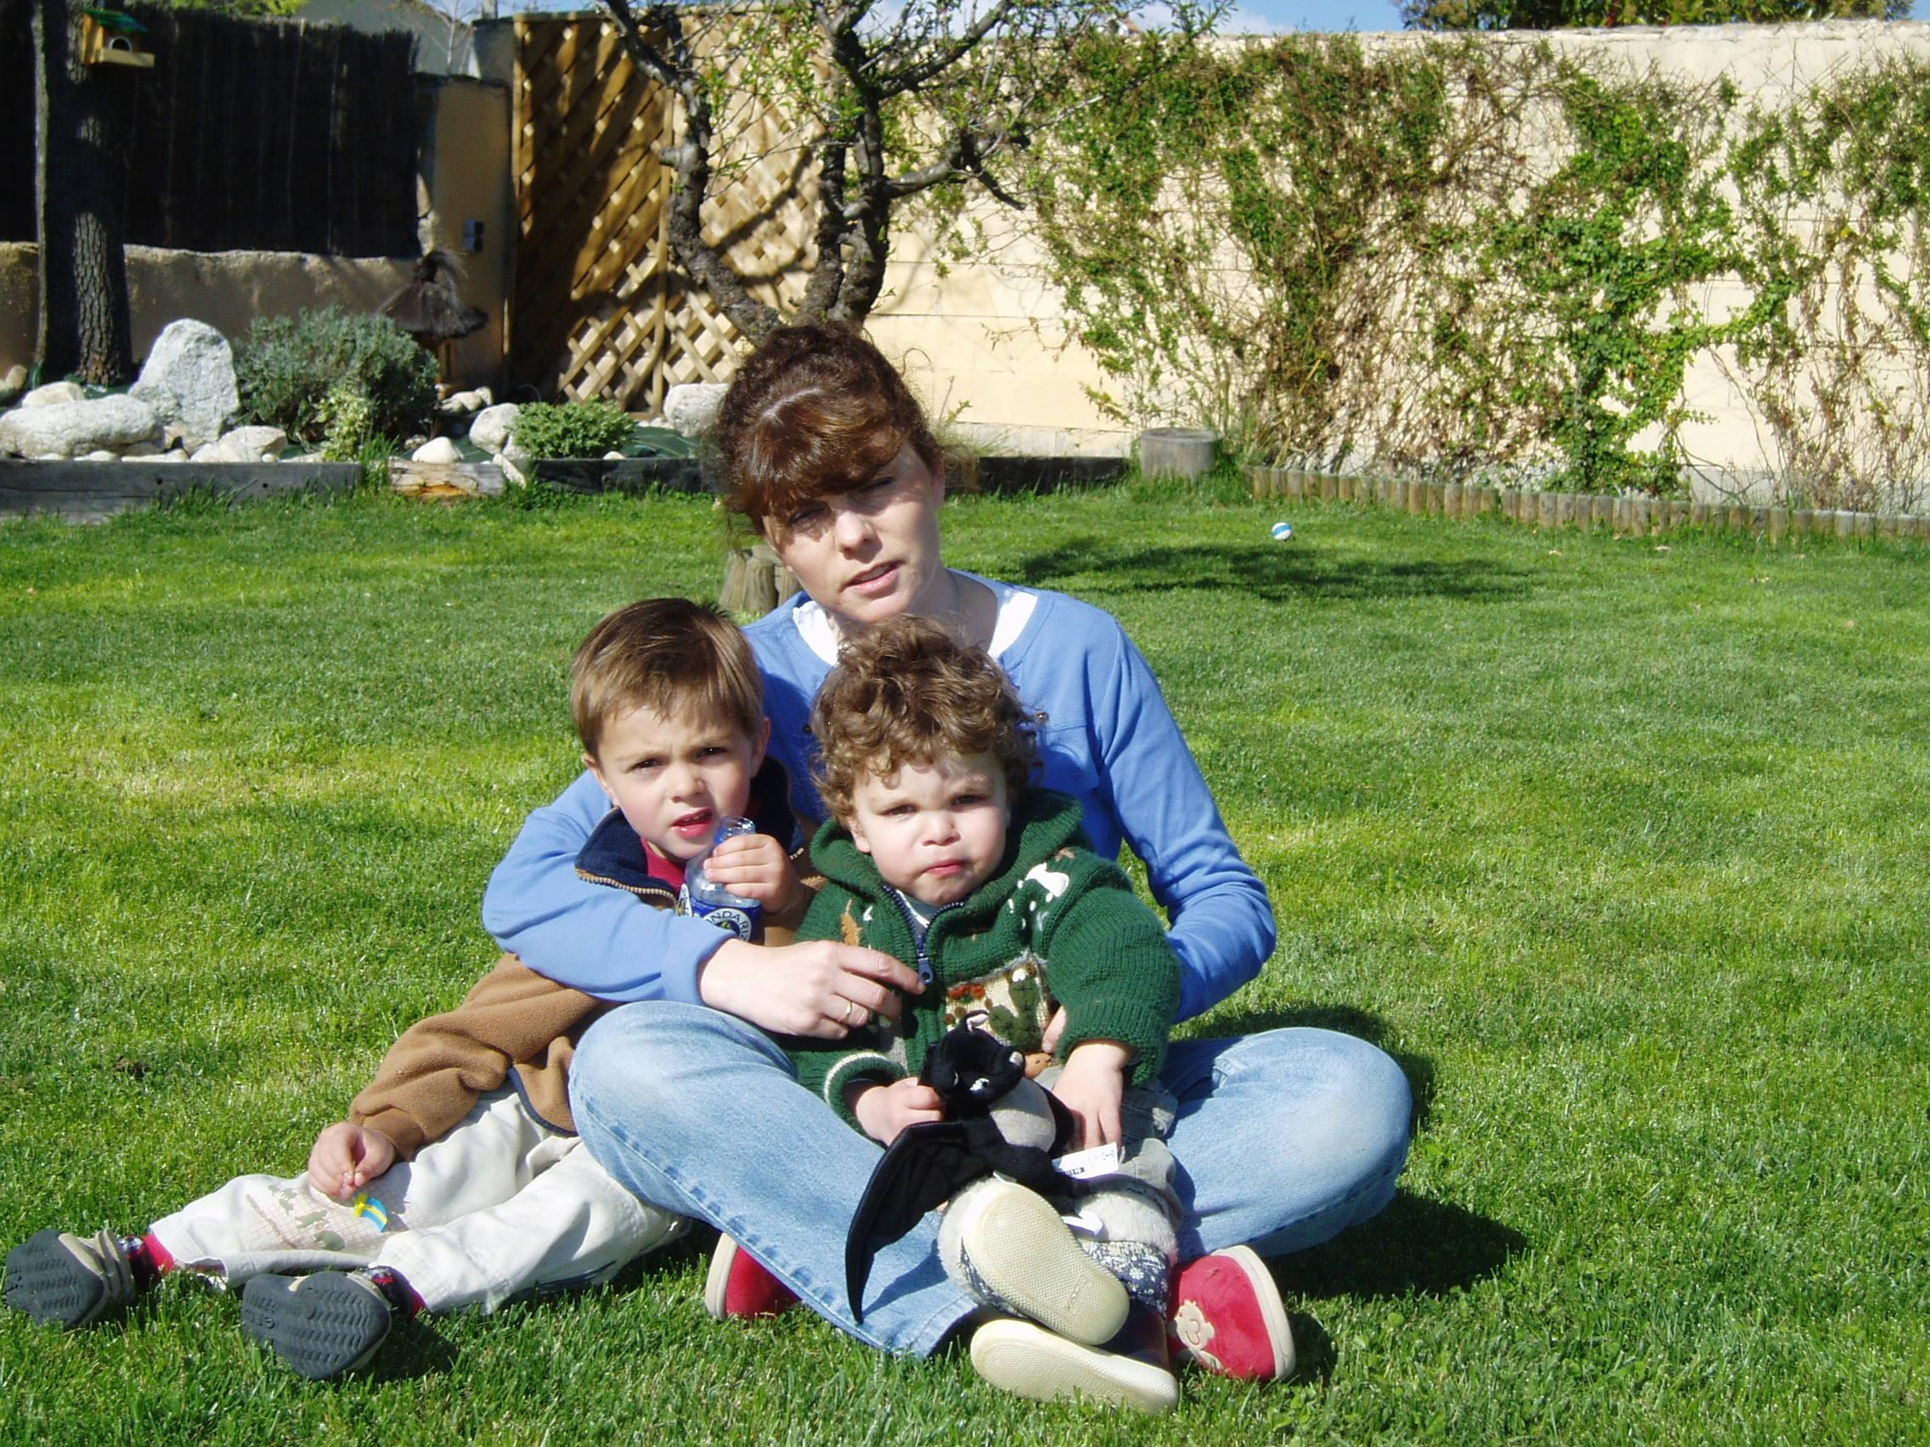
Gracias
A los organizadores
  por acordarse de este viejo cascarrabias
A todos
  por venir
  y aguantar
  sin dormirse

